Slide 1
TK: Vũ Hồng: https://www.facebook.com/vuhong1972/
Bài giảng được thiết kế bởi: Vũ Hồng
LH: FB Vũ Hồng - https://www.facebook.com/vuhong1972/ | hongvu7219@gmail.com
Bài giảng được thiết kế bởi: Vũ Hồng
LH: FB Vũ Hồng - https://www.facebook.com/vuhong1972/ | hongvu7219@gmail.com
Xin chào tất cả các con đến với tiết học

Slide 2
Thứ ngày tháng năm 2022
Bài giảng được thiết kế bởi: Vũ Hồng
LH: FB Vũ Hồng - https://www.facebook.com/vuhong1972/ | hongvu7219@gmail.com
Ôn tập cuối học kì II
Đánh giá và luyện tập tổng hợp.

Slide 3
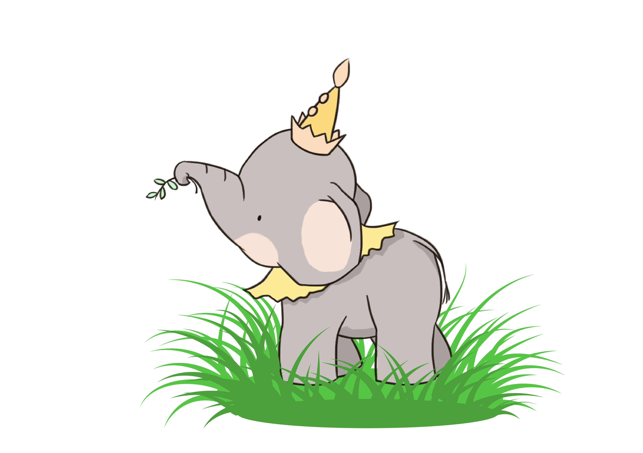
Bài giảng được thiết kế bởi: Vũ Hồng
LH: FB Vũ Hồng - https://www.facebook.com/vuhong1972/ | hongvu7219@gmail.com
TIẾT 1, 2

Slide 4
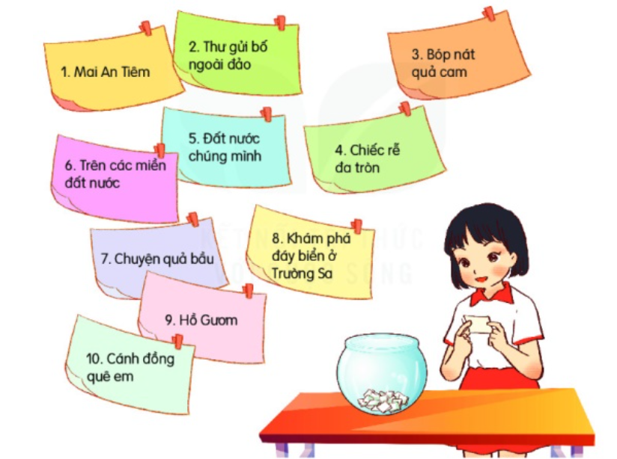
1. Đánh giá kĩ năng đọc thành tiếng, học thuộc lòng. Mỗi học sinh đọc một đoạn văn, đoạn thơ khoảng 60 tiếng hoặc đọc thuộc lòng một đoạn thơ (bài thơ) đã học
Bài giảng được thiết kế bởi: Vũ Hồng
LH: FB Vũ Hồng - https://www.facebook.com/vuhong1972/ | hongvu7219@gmail.com

Slide 5
2. Trao đổi về các bài đọc: Nêu tên bài đã đọc, chi tiết, nhân vật hoặc đoạn văn, đoạn thơ mình yêu thích nhất.
Ví dụ: Bài đọc em thích nhất là bài Chiếc rễ đa tròn. Bởi vì thông qua bài đọc này em lại biết thêm một câu chuyện hay về Bác Hồ. Chi tiết em thích nhất là chi tiết Bác Hồ tự tay trồng chiếc rễ đa.

Slide 6
Bài giảng được thiết kế bởi: Vũ Hồng
LH: FB Vũ Hồng - https://www.facebook.com/vuhong1972/ | hongvu7219@gmail.com
- Ngắt nghỉ rõ ràng, đúng chỗ.
- Đọc to, rõ ràng, diễn cảm.
Chú ý đọc đúng những từ khó.
Đánh giá:

Slide 7
Bài giảng được thiết kế bởi: Vũ Hồng
LH: FB Vũ Hồng - https://www.facebook.com/vuhong1972/ | hongvu7219@gmail.com
TIẾT 3, 4

Slide 8
Đánh giá kĩ năng đọc thành tiếng, học thuộc lòng
Bài giảng được thiết kế bởi: Vũ Hồng
LH: FB Vũ Hồng - https://www.facebook.com/vuhong1972/ | hongvu7219@gmail.com

Slide 9
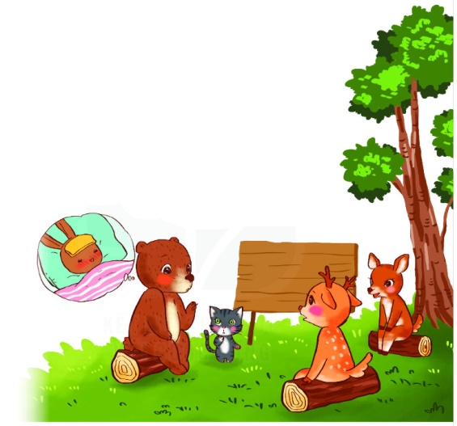
Đọc và làm bài tập
Quan sát tranh.
Khởi động
Tranh vẽ cảnh gì?
Bài giảng được thiết kế bởi: Vũ Hồng
LH: FB Vũ Hồng - https://www.facebook.com/vuhong1972/ | hongvu7219@gmail.com

Slide 10
Đọc bài thơ dưới đây, trả lời câu hỏi và thực hiện theo yêu cầu.
Thăm bạn ốm
Hôm nay đến lớp
Thấy vắng thỏ nâu
Các bạn hỏi nhau:
“Thỏ đi đâu thế?”
Gấu liền nói khẽ:
“Thỏ bị ốm rồi
Này các bạn ơi
Đến thăm thỏ nhé!
“Gấu tôi mua khế
Khế ngọt lại thanh.”
“Mèo tôi mua chanh
Đánh đường mát ngọt.”
Hươu mua sữa bột
Nai sữa đậu nành
Chúc bạn khoẻ nhanh.
Cùng nhau đến lớp.
(Theo Trần Thị Hương)
Bài giảng được thiết kế bởi: Vũ Hồng
LH: FB Vũ Hồng - https://www.facebook.com/vuhong1972/ | hongvu7219@gmail.com
J

Slide 11
LUYỆN ĐỌC TRONG NHÓM
Bài giảng được thiết kế bởi: Vũ Hồng
LH: FB Vũ Hồng - https://www.facebook.com/vuhong1972/ | hongvu7219@gmail.com

Slide 12
Bài giảng được thiết kế bởi: Vũ Hồng
LH: FB Vũ Hồng - https://www.facebook.com/vuhong1972/ | hongvu7219@gmail.com
THI ĐỌC
TRƯỚC LỚP

Slide 13
Bài giảng thiết kế bởi Vũ Hồng.
LH: FB Vũ Hồng | https://www.facebook.com/vuhong1972/ | hongvu7219@gmail.com
Bài giảng được thiết kế bởi: Vũ Hồng
LH: FB Vũ Hồng - https://www.facebook.com/vuhong1972/ | hongvu7219@gmail.com
ĐỌC HIỂU
Notes:
Bài giảng thiết kế bởi Vũ Hồng.
LH: FB Vũ Hồng | https://www.facebook.com/vuhong1972/ | hongvu7219@gmail.com

Slide 14
Bài giảng thiết kế bởi Vũ Hồng.
LH: FB Vũ Hồng | https://www.facebook.com/vuhong1972/ | hongvu7219@gmail.com
Thăm bạn ốm
3. a. Vì sao thỏ nâu nghỉ học?
Bài giảng được thiết kế bởi: Vũ Hồng
LH: FB Vũ Hồng - https://www.facebook.com/vuhong1972/ | hongvu7219@gmail.com
Hôm nay đến lớp
Thấy vắng thỏ nâu
Các bạn hỏi nhau:
“Thỏ đi đâu thế?”
Gấu liền nói khẽ:
“Thỏ bị ốm rồi
Này các bạn ơi
Đến thăm thỏ nhé!
Thỏ nâu nghỉ học vì thỏ nâu bị ốm.
Notes:
Bài giảng thiết kế bởi Vũ Hồng.
LH: FB Vũ Hồng | https://www.facebook.com/vuhong1972/ | hongvu7219@gmail.com

Slide 15
Bài giảng thiết kế bởi Vũ Hồng.
LH: FB Vũ Hồng | https://www.facebook.com/vuhong1972/ | hongvu7219@gmail.com
Thăm bạn ốm
3. b. Các bạn bàn nhau chuyện gì?
Bài giảng được thiết kế bởi: Vũ Hồng
LH: FB Vũ Hồng - https://www.facebook.com/vuhong1972/ | hongvu7219@gmail.com
“Gấu tôi mua khế
Khế ngọt lại thanh.”
“Mèo tôi mua chanh
Đánh đường mát ngọt.”
Hươu mua sữa bột
Nai sữa đậu nành
Chúc bạn khoẻ nhanh.
Cùng nhau đến lớp.
(Theo Trần Thị Hương)
Các bạn bàn nhau chuyện mua quà đi thăm thỏ nâu.
Notes:
Bài giảng thiết kế bởi Vũ Hồng.
LH: FB Vũ Hồng | https://www.facebook.com/vuhong1972/ | hongvu7219@gmail.com

Slide 16
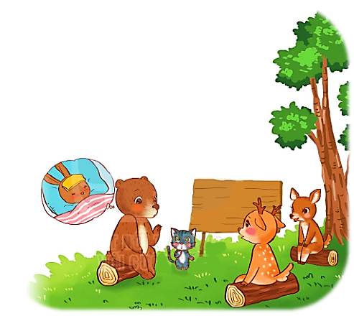
3. c. Đóng vai một trong số các bạn đến thăm thỏ nâu, nói 2 – 3 câu thể hiện sự quan tâm, mong muốn của mình và các bạn đối với thỏ nâu.
Thầy cô và các bạn đều đang nhớ cậu lắm đấy!
Thỏ nâu ơi! Bọn mình đến thăm cậu này. Cậu mau khỏe nhé! Cả lớp đều rất nhớ cậu!
Bài giảng được thiết kế bởi: Vũ Hồng
LH: FB Vũ Hồng - https://www.facebook.com/vuhong1972/ | hongvu7219@gmail.com
Chúng tớ mua ít quà cho cậu ăn mau khỏe nhé!
Tớ đã làm bài đầy đủ để khi nào cậu đi học cho cậu mượn mà làm bù nè!

Slide 17
3. d. Tưởng tượng em là bạn cùng lớp với thỏ nâu. Vì có việc bận, em không đến thăm thỏ nâu được. Hãy viết lời an ủi, động viên thỏ nâu và nhờ các bạn chuyển giúp.
Bài giảng được thiết kế bởi: Vũ Hồng
LH: FB Vũ Hồng - https://www.facebook.com/vuhong1972/ | hongvu7219@gmail.com
Thỏ nâu yêu quý,
Chiều nay, nhà tớ có việc nên không thể đến thăm cậu được. Cậu hãy uống thuốc, ăn uống đầy đủ cho chóng khỏe nhé! Tớ và mọi người đều rất nhớ cậu!
Bạn của cậu
Thỏ trắng

Slide 18
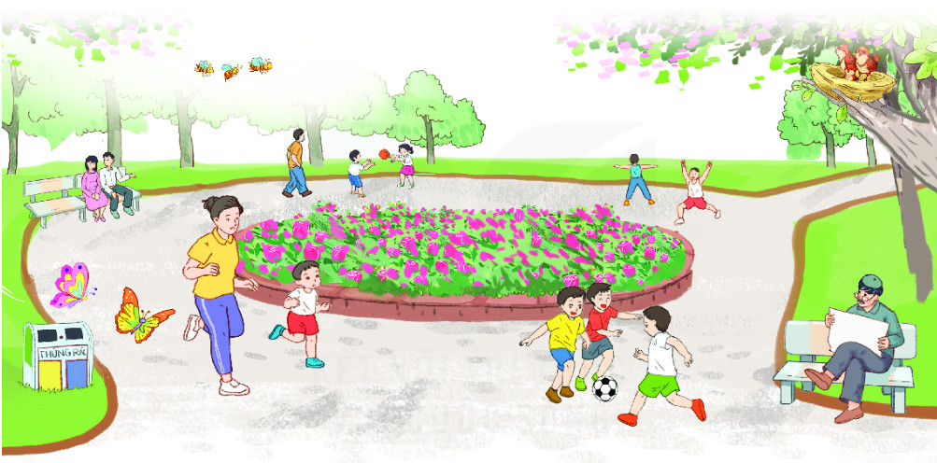
4. Quan sát tranh, tìm từ ngữ:
a. Chỉ sự vật (người, đồ vật, con vật, cây cối)
M: trẻ em
b. Chỉ đặc điểm
M: tươi vui
c. Chỉ hoạt động
M: chạy nhảy
ông cụ, quả bóng, cây, tổ chim, con ong, bồn hoa, ghế đá,...
chăm chú, trầm tư,...
đá bóng, chạy, tập thể dục, nói chuyện, đánh cầu,...

Slide 19
5. Đặt câu
a. Câu giới thiệu sự vật
→ Công viên là nơi có rất nhiều cây xanh.
Công viên là nơi mọi người thường tới vui chơi.
Ghế ngồi ở công viên là ghế đá.

Slide 20
5. Đặt câu
b. Câu nêu đặc điểm
M: Công viên hôm nay đông vui
→ Bồn hoa thật rực rỡ.
Các bạn nhỏ rất vui vẻ.
Thảm cỏ xanh rờn.

Slide 21
5. Đặt câu
c. Câu nêu hoạt động
M: Mọi người đi dạo trong công viên.
→ Ông cụ đọc báo.
Hai mẹ con chạy bộ.
Ba bạn nam đá bóng.

Slide 22
Bài giảng được thiết kế bởi: Vũ Hồng
LH: FB Vũ Hồng - https://www.facebook.com/vuhong1972/ | hongvu7219@gmail.com
CỦNG CỐ, DẶN DÒ

Slide 23
TK: Vũ Hồng: https://www.facebook.com/vuhong1972/
Bài giảng được thiết kế bởi: Vũ Hồng
LH: FB Vũ Hồng - https://www.facebook.com/vuhong1972/ | hongvu7219@gmail.com
Chào tạm biệt và hẹn gặp lại các em!

